Slide 1
NHÓM 4 Nguyễn Trường Khang Mssv:1900007561 Phạm Ngọc Thành Mssv:1911549027 Phan Hồng Thịnh Mssv:1900007549 Phạm Hoàng Lâm Mssv:1911547130 Trịnh Minh Thuận Mssv:1900008754

Slide 2
Số Mạnh.

Slide 3
Một số mạnh là một số nguyên dương mà sao cho số đó chia hết cho tất cả các thừa số nguyên tố và các bình phương của nó. Số mạnh m luôn có dạng m = a^2.b^3, với a, b >= 1. Số mạnh còn được gọi là số vuông đầy đủ. Paul Erdős và George Szekeres nghiên cứu các số có tính chất trên, Solomon W. Golomb gọi các số đó là số mạnh.

Slide 4
Chẳng hạn, số 25 là số mạnh mẽ, vì nó vừa chia hết cho số nguyên tố 5, và bình phương của 5 (tức 25)

Slide 5
Danh sách các số mạnh từ 1 và 1000:

Slide 6
1, 4, 8, 9, 16, 25, 27, 32, 36, 49, 64, 72, 81, 100, 108, 121, 125, 128, 144, 169, 196, 200, 216, 225, 243, 256, 288, 289, 324, 343, 361, 392, 400, 432, 441, 484, 500, 512, 529, 576, 625, 648, 675, 676, 729, 784, 800, 841, 864, 900, 961, 968, 972, 1000,…

Slide 7
Sơ đồ khối biểu diễn cách hoạt động của số mạnh mẽ

Slide 8
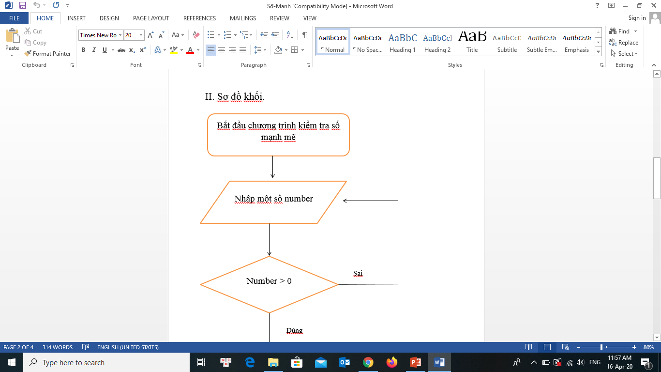

Slide 9
Bắt đầu chương trình kiểm tra số mạnh mẽ
Nhập số bất vào từ bàn phím với biến
“ Number”
Nếu số nhập thõa điều kiện lớn hơn 0 thì đến với bước tiếp theo còn không thì sẽ quay lại phần nhập số để nhập lại

Slide 10
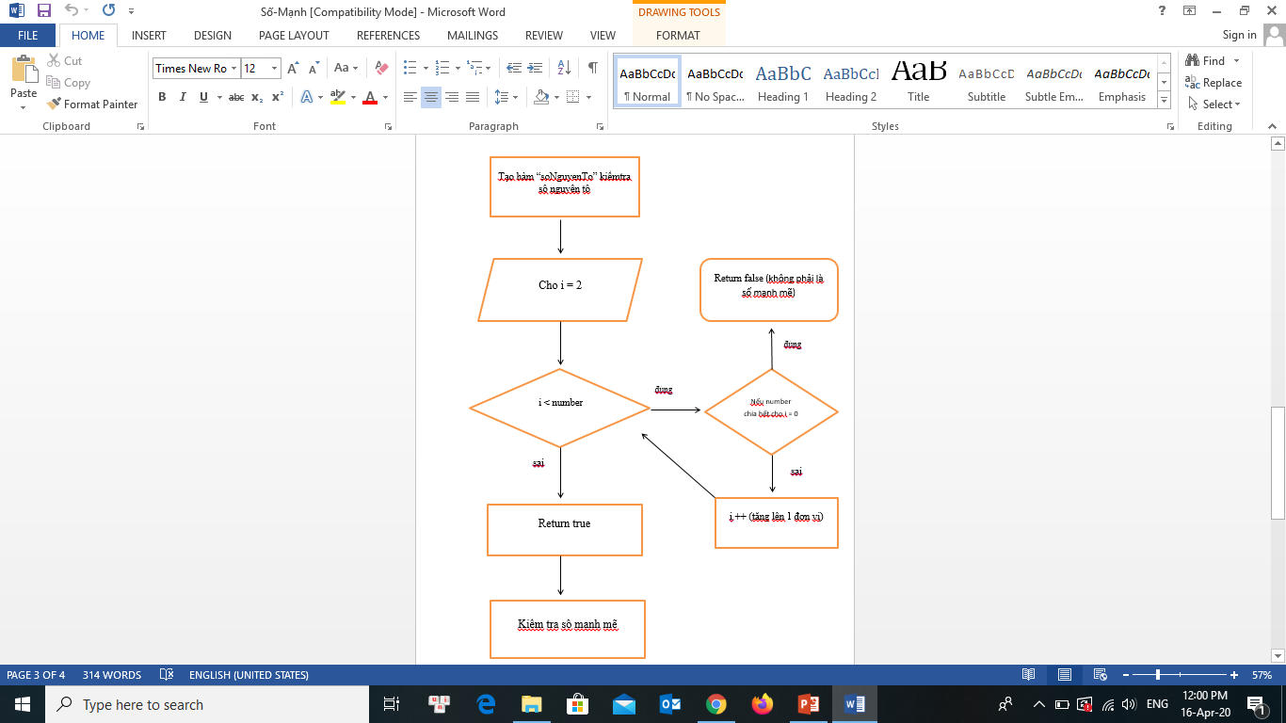

Slide 11
Tạo hàm số “soNguyenTo” để kiểm tra số nguyên tố.
Tao vòng lập kiểm tra với i = 2 rồi lấy i xét với điều kiên i < number nếu đúng thì ta lấy number chia hết cho I nếu chia hết tức là không phải là số nguyen tố (không là số mạnh mẽ)
Nếu sai thì i cứ tang lên 1 đơn vị cho đến khi không thõa điều kiện là i < number từ đó cho ta biết là số nguyen tố.
Bắt đầu kiểm tra số mạnh mẽ

Slide 12
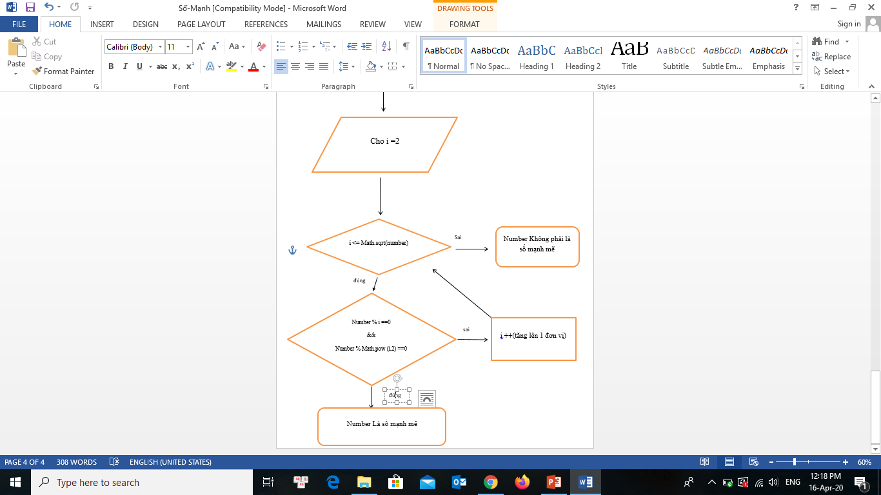

Slide 13
Cũng giống như kiểm tra số nguyên tố ở đây ta có biến i mà ta xác định là số nguyên tố = 2
Nhưng khác là dùng điều kiện i<=Math.sqrt(number) để kiểm tra.
Nếu đúng thì nó sẽ xét tiếp điều kiện number có chia hết cho số nguyên tố I và bình phương sống số nguyen tố i hay ko
Nếu đúng nó là số mạnh mẽ
Nếu không thì thực hiện vòng lặp i++ (tăng lên 1 đơn vị) để kiểm tra. Cho tới khi điều kiện i<=Math.sqrt(number) sai thì nó xuất ra nó không phải là số mạnh mẽ.

Slide 14
Phân tích cách code số mạnh mẽ

Slide 15
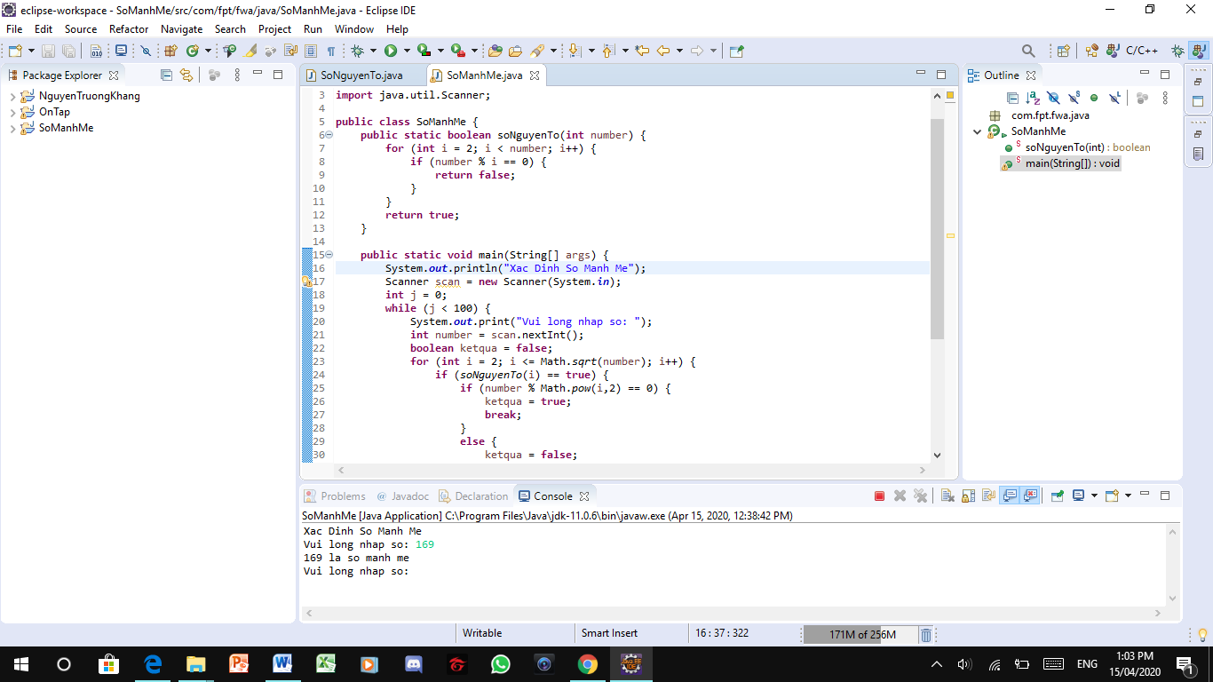
Ảnh minh họa

Slide 16
Ban đầu vô trước khi đi kiểm tra số mạnh mẽ thì bạn cần phải kiểm tra số nguyên tố trước vì nó có liên quan đến số mạnh mẽ bằng cách tạo hàm .
Mình đặt tên hàm ở đây là số nguyen tố. Lưu ý : đặt tên hàm chữ cái đầu viết thường còn những từ sau thì chữ cái đầu viết hoa.
Dùng vòng lặp for để kiểm tra số nguyen tố.
Đồng thơi ở hàm này mình cũng khai báo biến number luôn
Public static boolean soNguyenTo(int number){
For (int i =2 ; i <number; i++){
If (number%i == 0){
Returrn false;
}
}
Return true;
}

Slide 17
Sau khi xong phần kiểm tra số nguyên tố ta quay lại hàm chính để thực hiện lệnh nhập số vào kiểm tra.
public static void main(String[] args) {
System.out.println("Xac Dinh So Manh Me");
Scanner scan = new Scanner(System.in);
System.out.print("Vui long nhap so: ");
int number = scan.nextInt();

Slide 18
Đây là vòng lặp for dành cho số mạnh mẽ
Điều kiện của nó :
i là số chia cho number phải là true nghĩa là số nguyên
Number nhập vào phải chia hết cho số nguyên I đó.
Number đồng thời chia hết cho bình phương của số nguyên I đó.
Nếu thõa cả 3 điều kiện trên biến khai báo kết quả trả về true và ngược lại là false.
boolean ketqua = false;
for (int i = 2; i <= Math.sqrt(number); i++) {
if (soNguyenTo(i) == true) {
if (number % i == 0) {
if (number % Math.pow(i,2) == 0) {
ketqua = true;
break;
}
}
else {
ketqua = false;
}

Slide 19
Cuối cùng là dòng xuất ra màn hình với điều kiện (if == true)
Nếu if = true thì xuất ra màn hình số number nhập vô là số nguyên tố.
Còn lại thì xuất ra là false
if (ketqua == true) {
System.out.println( number +" la so manh me");
}
else {
System.out.println( number +" khong la so manh me" );
}

Slide 20
Cách xuất ra màn hình số nhỏ hơn n nhập vào.
Bước 1 : tạo vòng lặp for khai báo biến (tên tùy các bạn) , cho nó chạy từ 1 đến số n nhập vào .
Bước 2 : tạo điều kiện sao cho biến số trong vòng lặp đó thõa điều kiện đề bài.
Bước 3 : Câu lệnh xuất ra màn hình tất cả số biến thõa điều kiện.

Slide 21
Cảm ơn thầy và các bạn đã lắng nghe

